Slide 1

Gözde Ezgi Avcı
Adnan Menderes Üniversitesi
Beden Eğitimi ve Spor Öğretmenliği
1. Sınıf

Slide 2
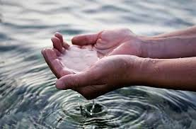
DÜNYA’DA SUSUZLUK VE SUYUN ÖNEMİ

Slide 3
Su canlıların yaşaması için hayati öneme sahiptir. En küçük canlı organizmadan en büyük canlı varlığa kadar, bütün biyolojik yaşamı ve bütün insan faaliyetlerini ayakta tutan sudur.
Dünyamızın %70′ini kaplayan su, bedenimizin de önemli bir kısmını oluşturmaktadır. Ancak yeryüzündeki su kaynaklarının yaklaşık %3′ü kullanılabilir ve içilebilir özelliktedir.

Slide 4
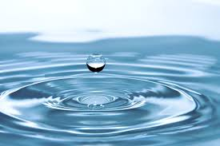
Tüm canlılar için temel besin maddesi sudur.
Dünya yüzeyinin %70'inden fazlası okyanus ve denizler kaplamaktadır. Okyanus ve denizlerdeki suyun %97'si tuzlu ve %3'ü tatlı sudur.
Bu %3 olan tatlı suyun %1'i içilebilir. Yani 3334 bardak sudan sadece 1 bardak su içilebilir durumdadır.

Slide 5


Slide 6
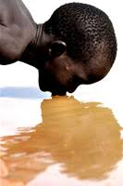
AFRİKA’ DA SUSUZLUK
Dünyada her saat başı 200 çocuk kirli su nedeniyle hayatını kaybediyor.
Her yıl 3,41 milyon kişi temiz su, sanitasyon ve hijyene bağlı sebeplerle hayatını kaybediyor.
783 milyon kişi temiz suya, 2,5 milyar kişi de yeterli sanitasyona ulaşamıyor.
Yılda 6 ila 8 milyon kişi suya bağlı hastalıklar veya afetler sonucu hayatını kaybediyor.

Slide 7
TÜM DÜNYA’NIN BİR GÜN SUSUZ KALABİLECEĞİNİ DÜŞÜNDÜK MÜ?
Dünya’nın çöle dönüşmesini engellemenin en önemli yolu kaynaklarımıza sahip çıkmakla mümkündür.
Susuz bir ortamda ağaç olmayacağından canlılar yok olur.
Besin zincirinin en baş halkasında bulunan suyun ortadan kaldırılması ile veya kirletilmesi ile kendi dünyamızı ve en önemli besin kaynaklarımız olan meyve, sebze ile birlikte hayvanları da yok etmiş olacağız.

Slide 8
Peki su oranını korumak için neler yapmalıyız?

Slide 9
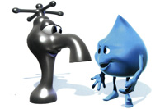
Suyun israf edilmemesi yani yerli yerinde kullanılması kendi evimizden başlayarak en başta gelen çözümdür.

Slide 10
Bir evdeki günlük su tüketimine baktığımızda ;
SU HARCAMA TABLOSU
Tuvalet 15 lt -25 lt
5 Dakikalık Duş 9 lt - 130 lt
Küvette Duş 90 lt - 150 lt
El Yıkama (Akan Suyla) 8 lt
Diş Fırçalama (Akan Suyla) 14 lt
Bulaşık Yıkama (el ile ) 114 lt
Bulaşık Makinesi 60 lt
Elbise Yıkama 200 lt
İçilen Su 8 lt - 10 lt
Yemek 40 lt
Araba Yıkama 300 lt
Çimleri Sulama 500 lt

Slide 11
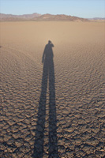
Su döngüsünü düşündüğümüz de sürekli bir devamlılık vardır. Bu devamlılığın kesilmesi veya adımlarından bir tanesinin sekteye uğraması durumunda denizlerdeki; okyanuslardaki suda yok olmakla karşı karşıya kalacaktır.

Slide 12
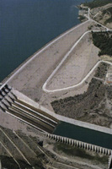
Birçoğumuz hidroelektrik santrallerde elektrik üretildiğini aklımıza bile getirmiyoruz.
Suyun boşa harcanması veya kötü kullanımı sonucunda elektrik üretilmeyeceğini bilmemiz gerekiyor.

Slide 13
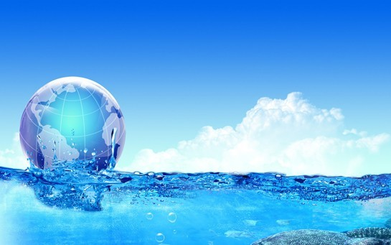
HAYATIMIZDA SU BU KADAR ÖNEMLİ DURUMDAYKEN GELİN ;
Bu dünyayı su zengini bir dünyaya dönüştürelim.
Kurulmuş olan bu mükemmel düzeni koruyalım.

